Slide 1
Curso de Flask
Aula 05

Slide 2
Conteúdo:
Jinja2 Templates

Slide 3
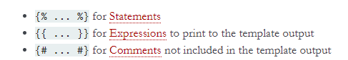
JINJA2 ENGINE TEMPLATE:

Slide 4
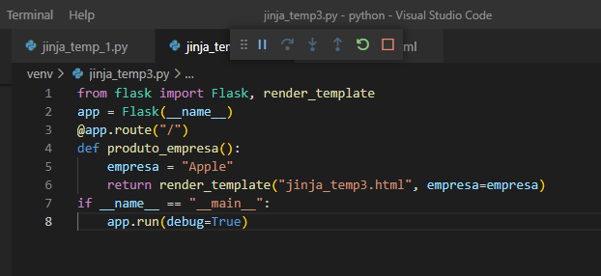
CONDICIONAL IF:

Slide 5
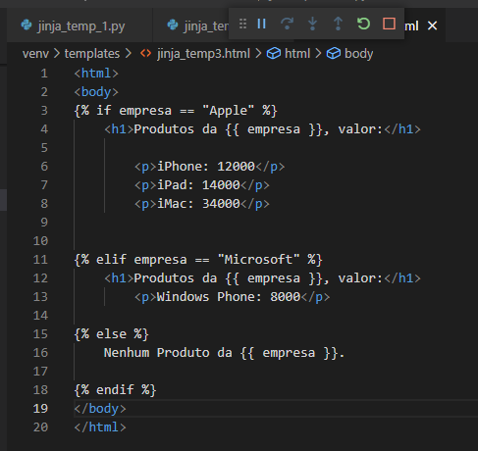
Template:

Slide 6
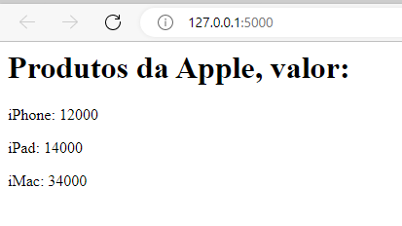

Slide 7
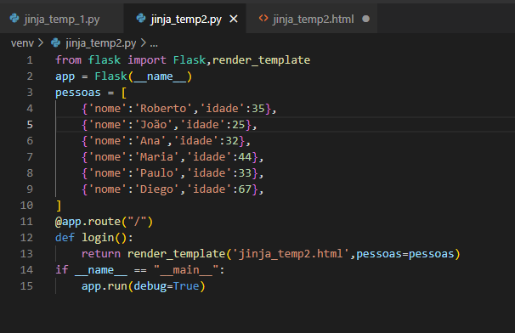
Condicionais For e IF:

Slide 8
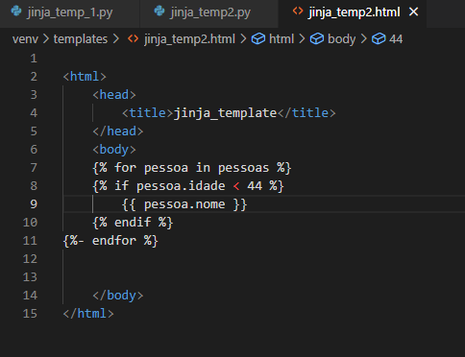
Template:

Slide 9
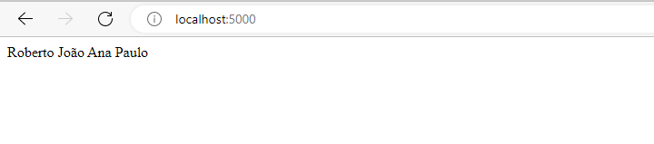

Slide 10
Algumas TAGS em HTML:
<p> </p> paragrafo.
<ol></ol> lista ordenada.
<ul></ul> lista não ordenada.
<li></li> lista os elementos da lista.
<h1> </h1> maior tamanho de um título.
<b> </b> texto negrito.
<i> </i> itálico.

Slide 11
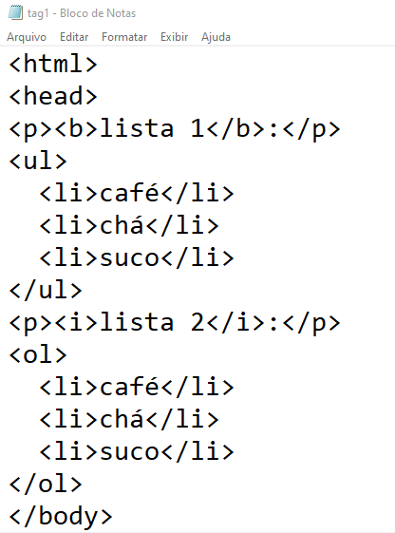

Slide 12
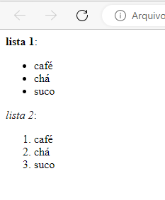

Slide 13
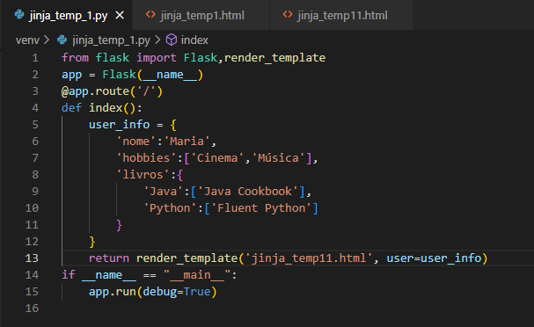
Condicional for:

Slide 14
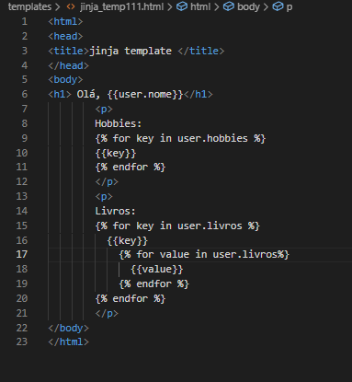
Template:

Slide 15
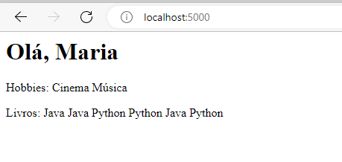

Slide 16
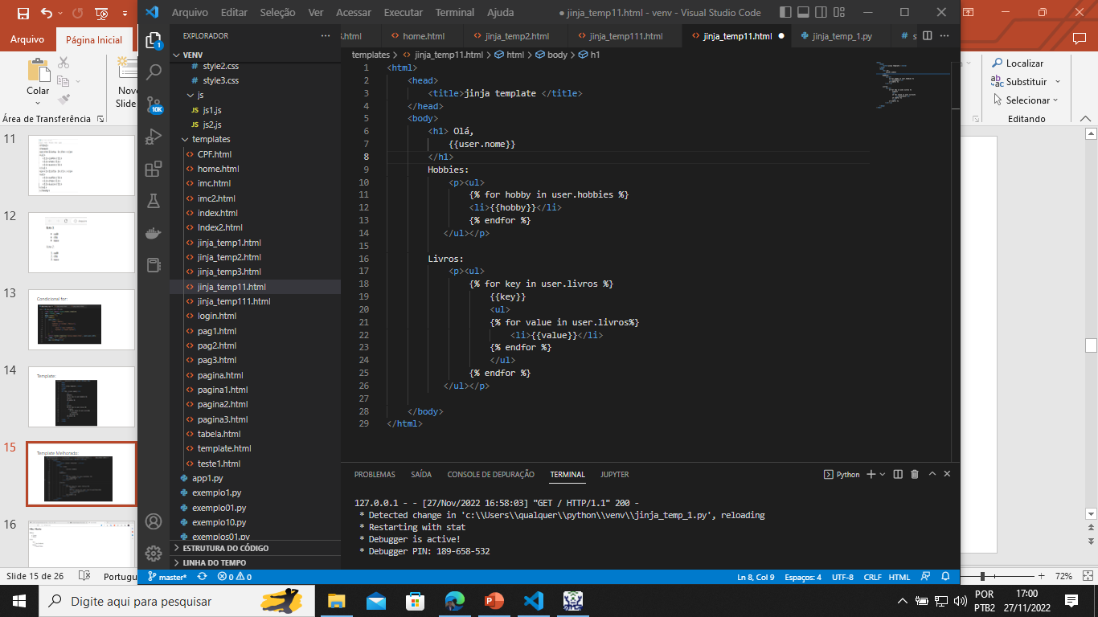
Template Melhorado:

Slide 17
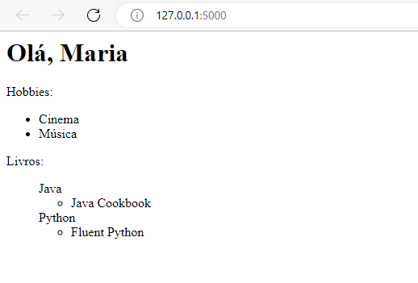

Slide 18
EXRCÍCIO DE REVISÃO:
DADA A LISTA DE NOMES NO FLASK APP, CONSTRUIR UM SCRIPT EM JINJA2 QUE LEIA E IMPRIMA A LISTA DE NOMES. USAR TAGs <ul> <li> DE HTML.
SCRIPT FLASK:
@app.route('/')
@app.route('/index')
def index():
usuarios = [ ‘Ana ', ' Paulo ', 'Pedro' ]
return render_template(‘lista.html’, nomes=usuarios)

Slide 19
Exercício de revisão:
Criar um formulário com os seguintes itens:
Nome
Matemática
Física
Química
Colocar 3 notas no formulário, calcular a média aritmética e dar o resultado final. Se a nota for maior ou igual a 6 imprimir aprovado, se não imprimir reprovado.
Estilizar o formulário.

Slide 20
ARQUIVOS ESTÁTICOS:
Os arquivos estáticos de uma aplicação Flask são armazenados em um diretório chamado “static” na raiz do projeto.
Dentro deste diretório cria-se novas pastas (chamadas, css, js, img) contendo os respectivos tipos de arquivos estáticos (CSS, JS, PNG).

Slide 21
Pasta e subpasta:
v templates
index.html
pag1.html
v static
>css
style1.css
style2.css
>js >img
js1.js img1.png
js2.js img2.png

Slide 22
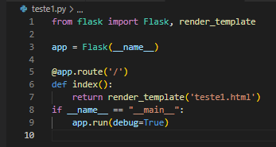
Exemplo: Código básico de um app em Flask.

Slide 23
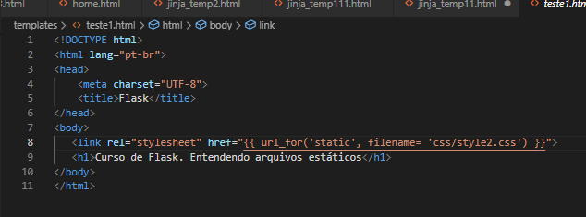
Template:

Slide 24
Entendendo o Código CSS:
O código CSS adicionará uma borda, alterará a cor do texto,
centralizará o texto e formatará o comprimento e altura da caixa.

Slide 25
Utilizando a função url_for:
<head>
<link rel="stylesheet" href="{{ url_for('static', filename= 'css/style1.css') }}">
<title>Flask</title>
</head>

Slide 26
url_for():
url_for('static', filename= 'css/style1.css')
Utiliza-se a função auxiliar url_for() para gerar a localização
apropriada do arquivo.
O primeiro argumento especifica que você está se
vinculando a um arquivo estático.
O segundo argumento é o caminho do arquivo dentro
do diretório estático.

Slide 27
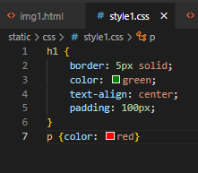
Template1:

Slide 28
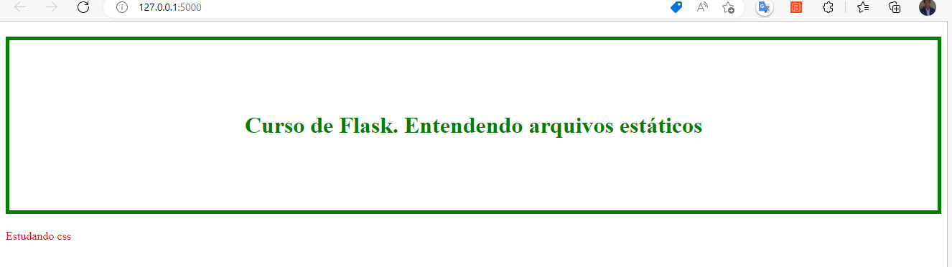

Slide 29
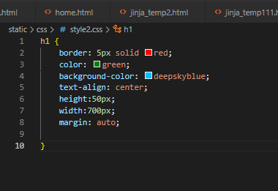
Template2:

Slide 30
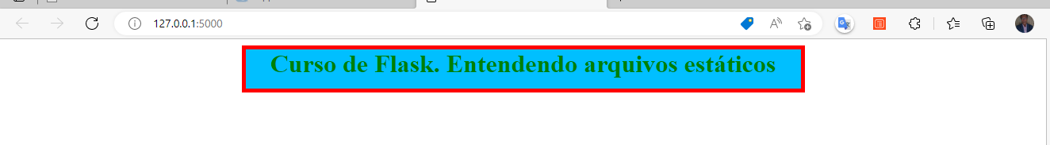

Slide 31
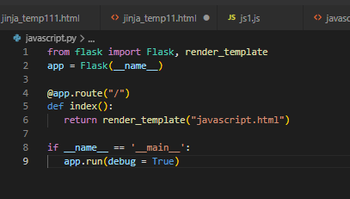
Trabalhando com JavaScript:

Slide 32
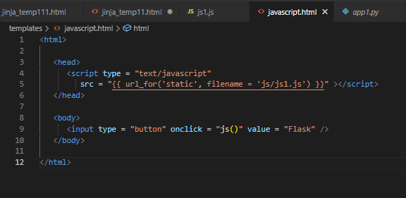
Template Javascript:

Slide 33
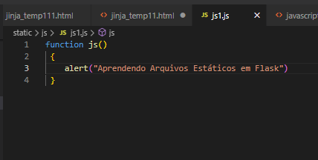
Script JavaScript:

Slide 34
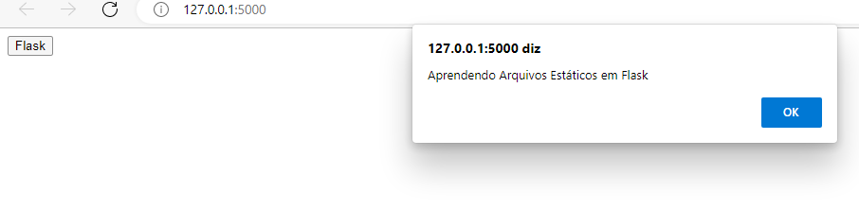

Slide 35

Trabalhando com arquivo de imagem:

Slide 36
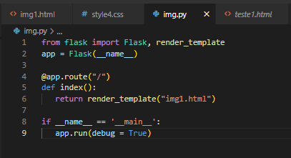
Script:

Slide 37
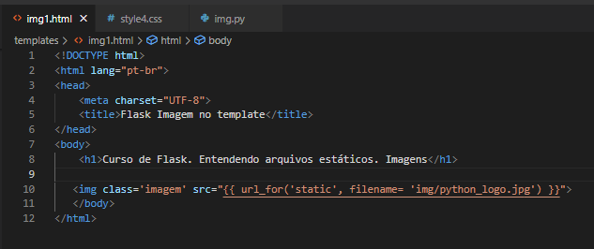
Template:

Slide 38
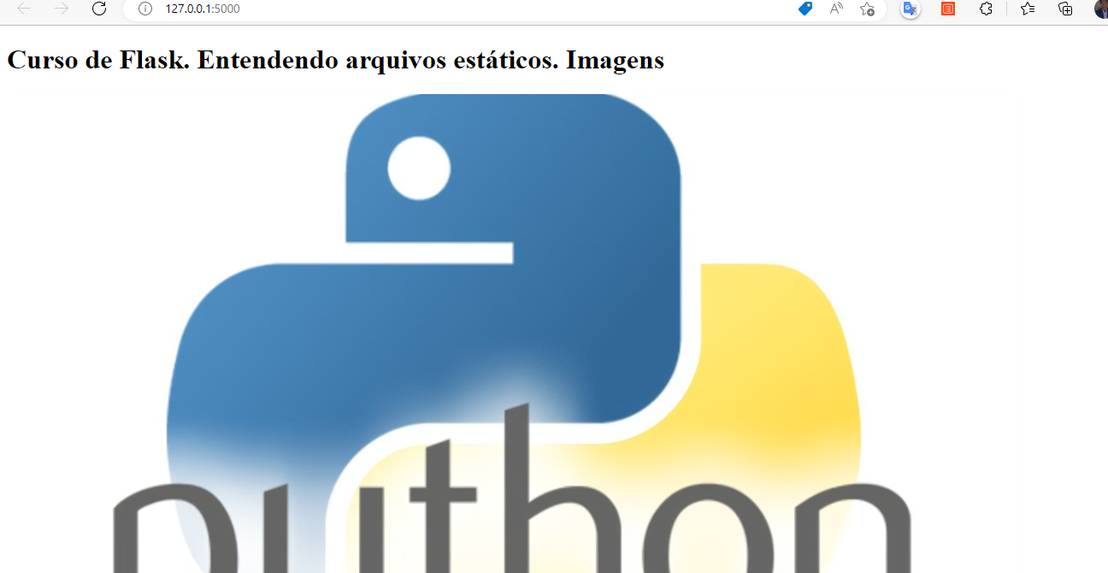

Slide 39
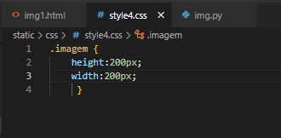
Dimensionando o tamanho da figura:

Slide 40
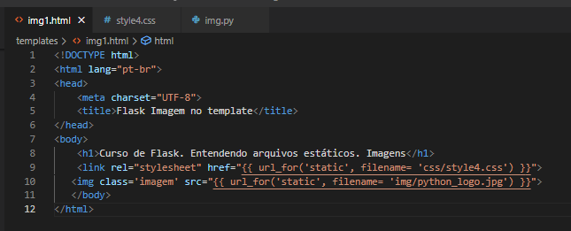
Alterando o template:

Slide 41
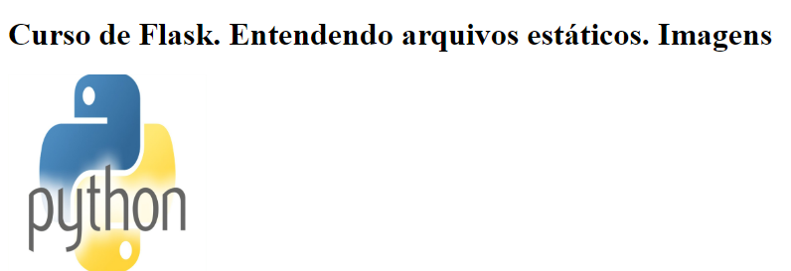

Slide 42
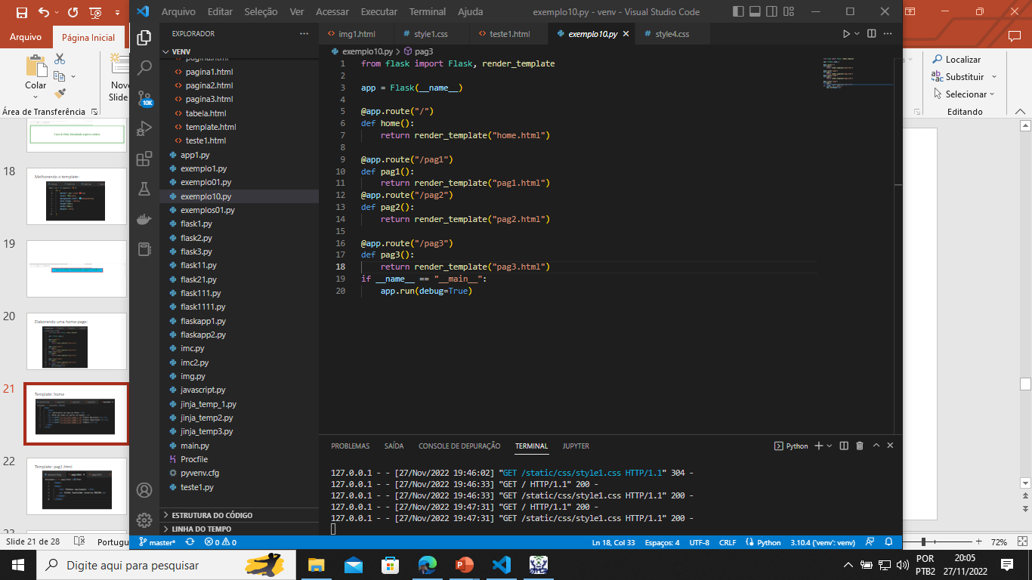
Elaborando uma home-page:

Slide 43
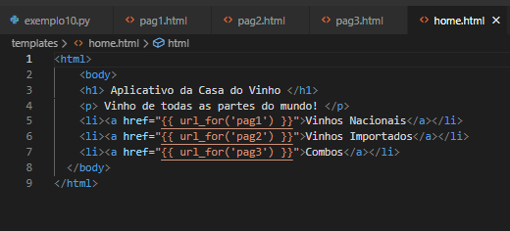
Template: home

Slide 44
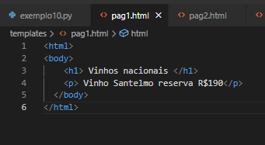
Template: pag1.html

Slide 45
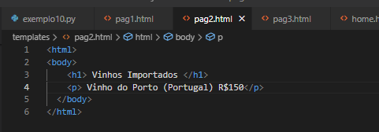
Template: pag2.html

Slide 46
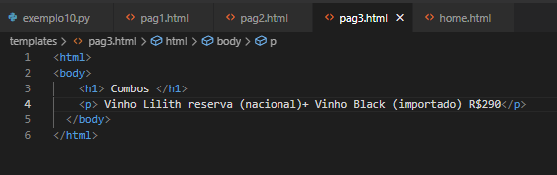
Template: pag3.html

Slide 47
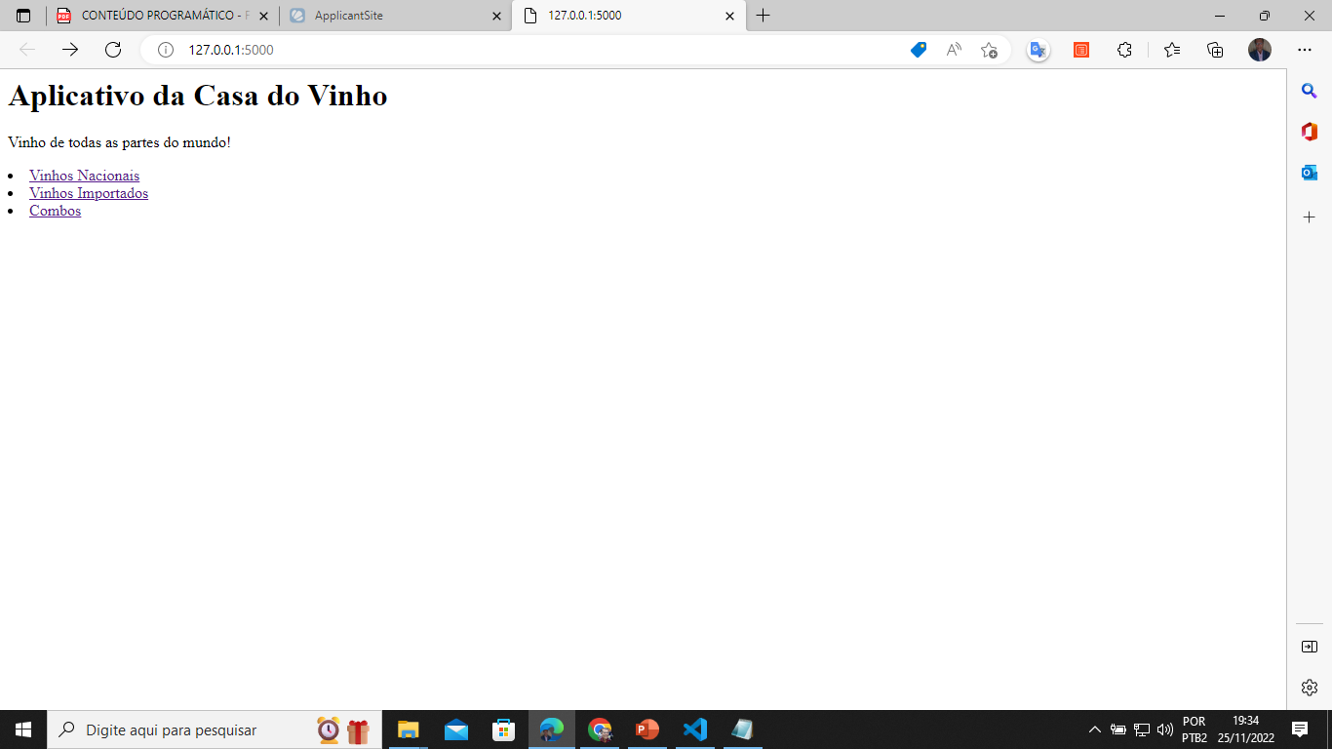
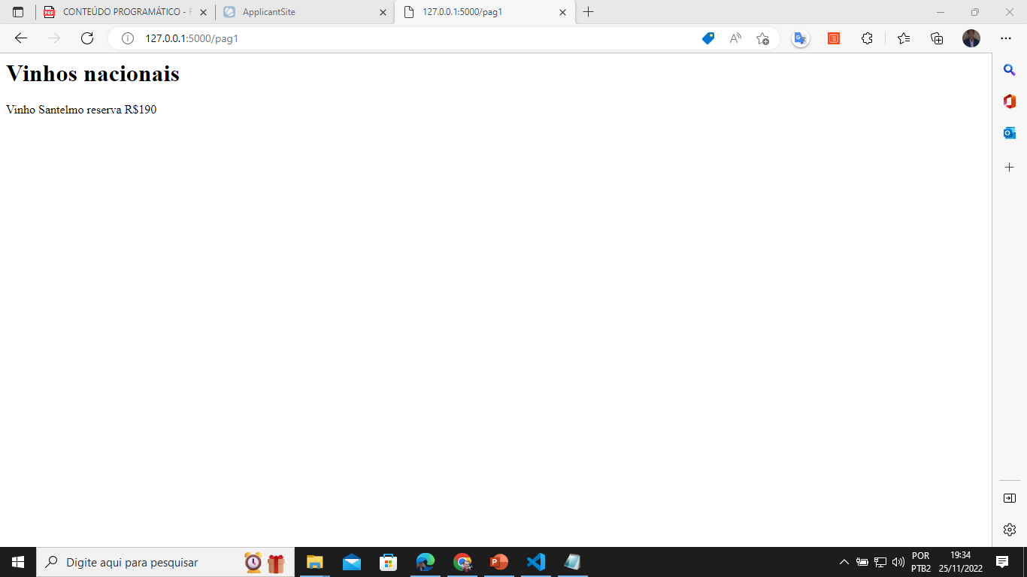

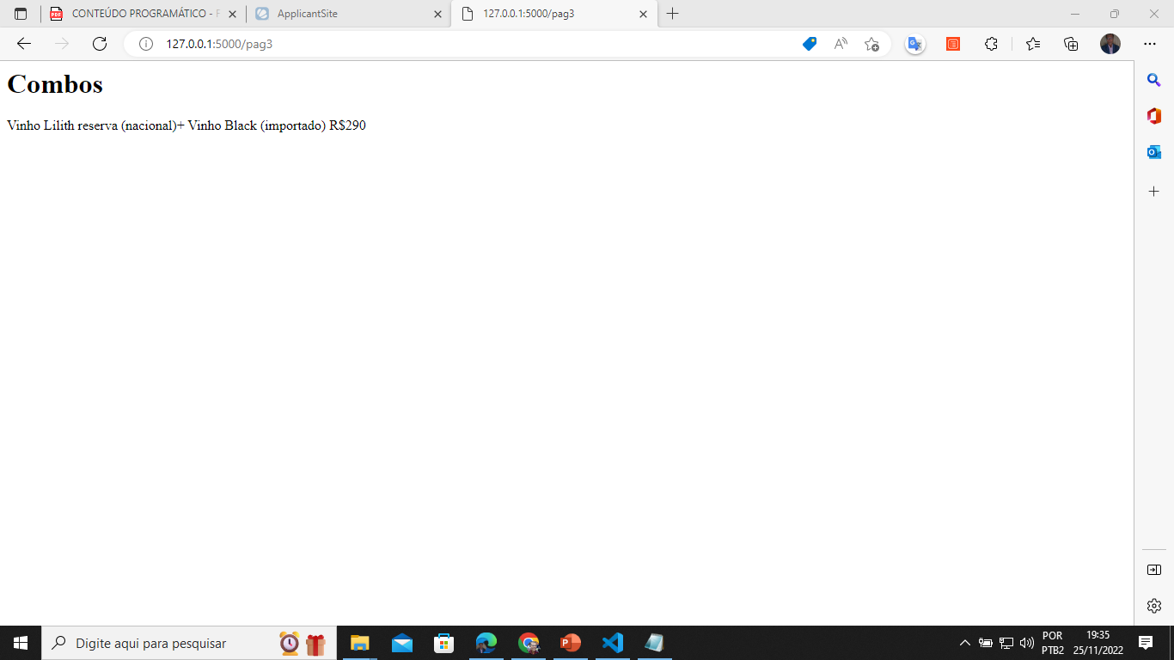

Slide 48
Construindo um botão:
Insira o código:
<button onclick=“ location.href='/' ">retornar a página principal</button>

Slide 49
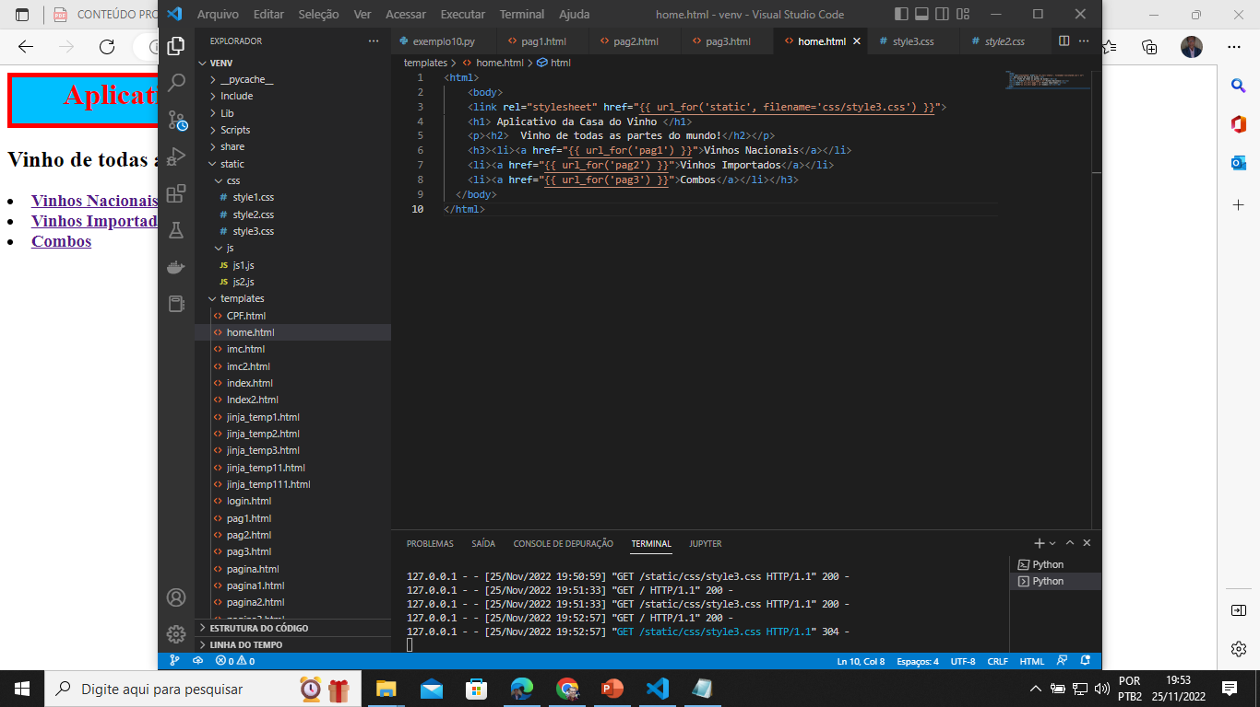
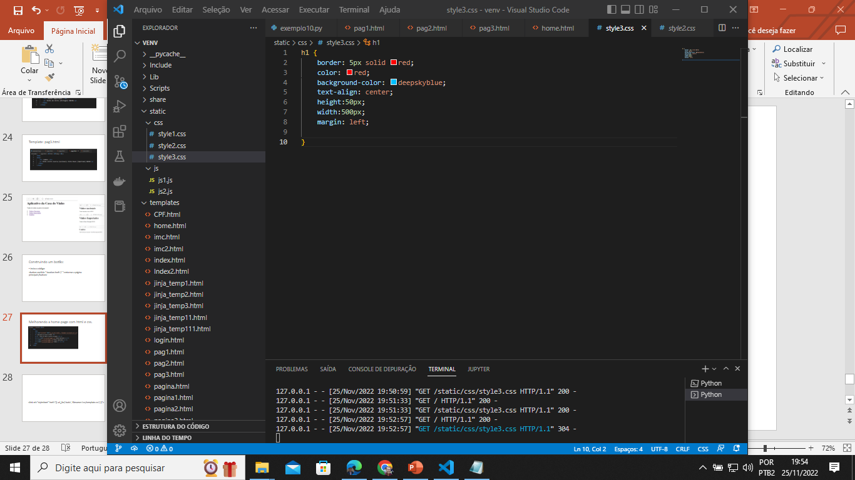
Melhorando a home-page com html e css.

Slide 50
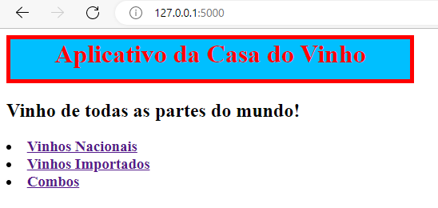

Slide 51
FIM

